Slide 1
INTERNET OF THINGS (IOT)

Slide 2
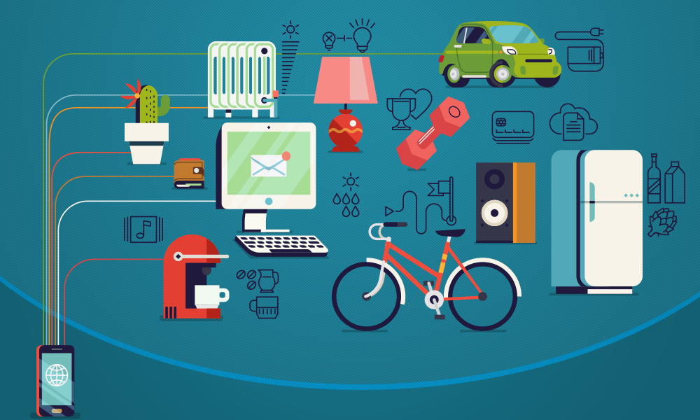
Things (Coisas)
No mundo do IOT as “coisas” na minha opinião são coisas que por natureza já possui internet e coisas que podem de alguma maneira serem adaptadas para o recebimento da mesma.

Slide 3
Tipos de coisas e Sensores
1- Sensores de proximidade Esses sensores detectam movimento e são frequentemente usados em uma configuração de varejo. Um revendedor pode usar a proximidade de um cliente com um produto para enviar ofertas e cupons diretamente para o smartphone.
2- Acelerômetro e giroscópio O acelerômetro é um instrumento utilizado para detectar vibrações, inclinação e aceleração linear. É usado para a execução do podômetro, do nivelamento, do alerta da vibração, do antirroubo, entre outros.
3- Sensores de temperatura Esses dispositivos podem ser usados em quase todos os ambientes IoT, desde o chão de fábrica até os campos agrícolas.

Slide 4
Micro controlador (MCU)
Micro controlador é um micro computador com a tecnologia System on Chip (SoC) único circuito integrado o qual contém um núcleo de processador, memória e periféricos programáveis de entrada e saída.
Micro controladores são geralmente utilizados em automação e controle de produtos e periféricos, de acordo com a sua necessidade você pode definir um padrão de uso para sua empresa ou residência.
Arduíno: O arduíno é um hardware desenvolvido para ser o micro controlador de uma residência por exemplo pois não é preciso muito conhecimento técnico para operar um.
Raspberry pi: o raspberry pi foi desenvolvido na Inglaterra com finalidade de ser usado em escolas para o ensino básico do IOT pois ele é muito simples pode ser adaptado a vários tipos de monitores e para funcionar precisa apenas de um teclado e mouse padrão.

Slide 5
SBC/BROKER
O SBC ou Single Board Computer é um computador de placa única construída com apenas uma placa com circuitos e entradas variadas e outros recursos normais de um computador funcional.
O BROKER o broker é nada mais nada menos do que o intermediário que serve na interconexão de comandos do SBC, ou seja é o cara que intermedia a conexão entre seu celular e qualquer outro dispositivo no seu periférico de IOT.

Slide 6
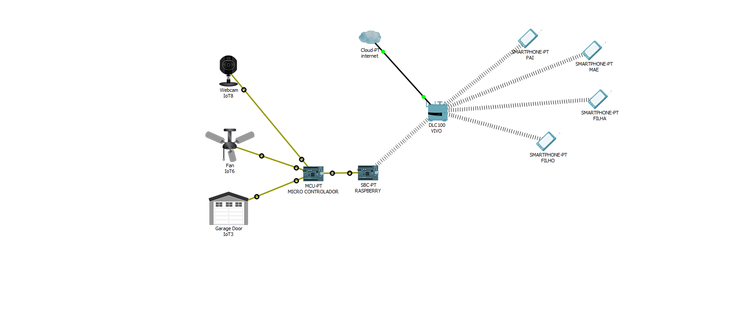
Cenário Atual De Residência

Slide 7
1- O cenário contem 4 usuários finais que iram fazer a execução dos serviços.
2- Os executores dos usuários finais seram seus smartphone´s.
3- Um modem da vivo irá efetuar a conexão com a internet.
4- Um MCU-PT será o controlador dos serviços desejados e programados para os clientes finais.
5- Um SBC-PT Raspberry será o intermediário entre a internet e os aparelhos que serão executados.
6- Os aparelhos que foram programados de acordo com a necessidade do cliente foram básicos de casa 1 ventilador, 1 Webcam e a porta da garagem.

Slide 8
O que é IOT ?
Pelo o que eu entendi o IOT ou internet of things serve para facilitar a vida das pessoas e isso será possível graças ao ipv6, e a sua finalidade é a praticidade para o usuário final, o IOT busca automatizar e organizar melhor quase tudo no mundo, com ele nós podemos ter em conta o total de coisas por pessoa pais cidade e etc, com isso conseguiremos mais facilmente o levantamento de dados para os governos e assim será mais fácil saber muitas coisas ou seja o IOT não servira apenas para simplificar a vida das pessoas mas ajudara o mundo a ser um lugar melhor pois será mais fácil a identificação de crimes de roubos por exemplo pois tudo o que tem ip pode ser rastreado ou seja os ataques a transportadoras principalmente de eletrônicos seriam diminuídos pois o ladrão estaria apenas fazendo o favor de entregar sua localização para o policial.

Slide 9
Nome: Mateus Caetano Macedo - TT3

